Slide 1
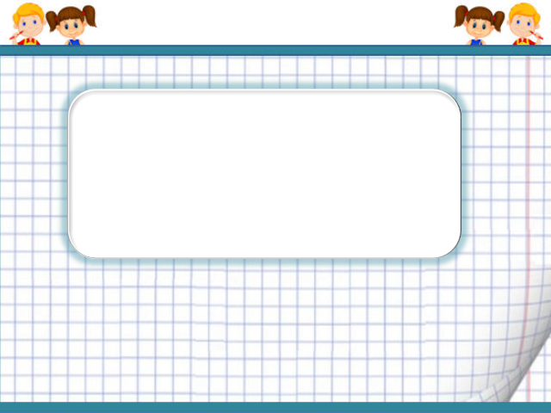

Муниципальное казенное дошкольное образовательное учреждение «Детский сад №3 п. Теплое»
«ФЭМП»
Выполнила воспитатель старшей группы:
Игнатова Алла Михайловна

Slide 2
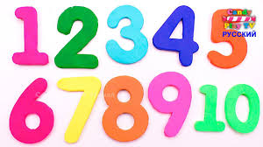

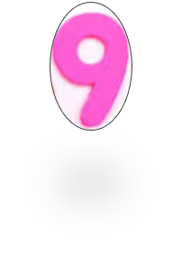


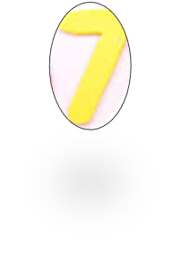
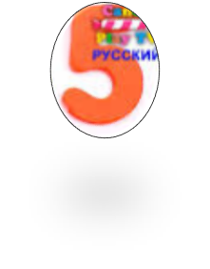
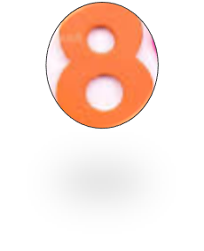
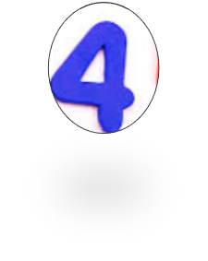
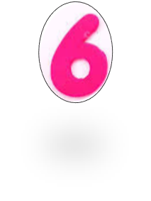
(Закрепление прямого и обратного счета в пределах 10)
-Давайте посчитаем с лягушонком Ква:

Slide 3
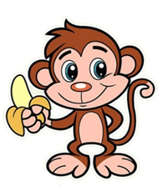
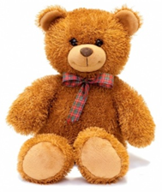

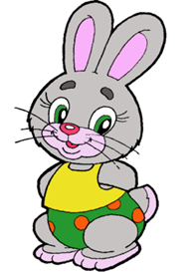


-Решим задачу:
У маленького Андрюши много игрушек. Он решил навести порядок в своей комнате.
Расставил Андрюшка
В два ряда игрушки.
Рядом с мартышкой-
Плюшевый мишка,
Вместе с лисой-
Зайка косой.
Следом за ними-
Еж и лягушка.
Сколько игрушек расставил Андрюшка?
(Пересчитайте Андрюшины игрушки вместе с ребенком. Уточните, сколько всего получилось).

Slide 4
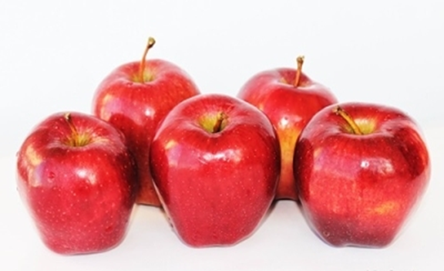



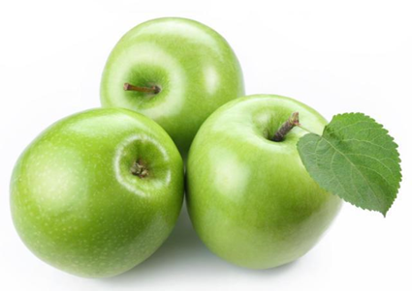
Задача в стихах:
Яблоки в саду поспели,
Мы отведать их успели;
Пять румяных, наливных,
Три с кислинкой,
Сколько их?
(На сколько красных яблок больше
чем зеленых?)
(Запиши решение в цифра, в знаки)

Slide 5
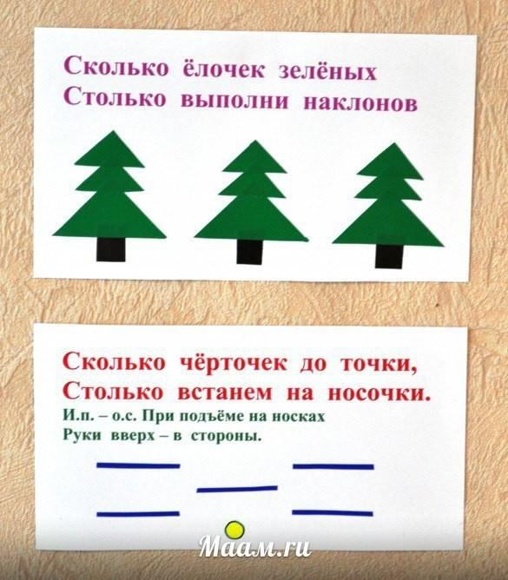
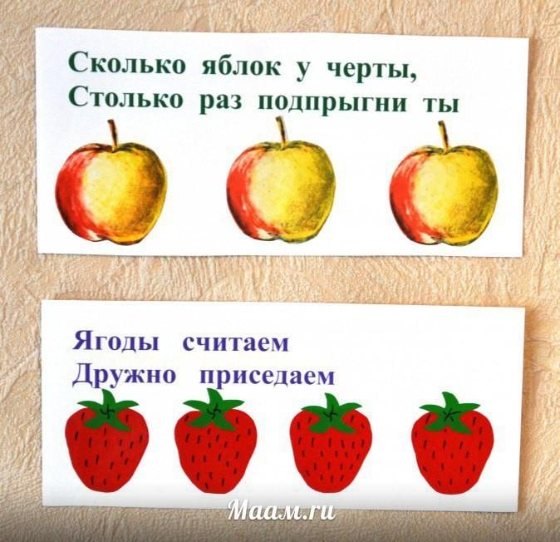
Физминутка:

Slide 6
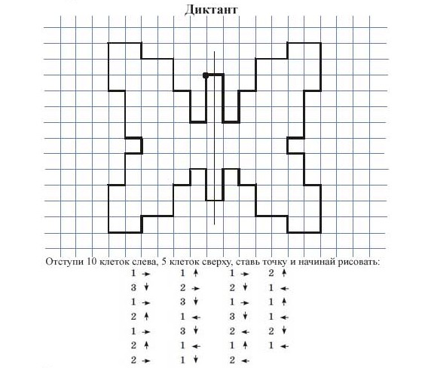
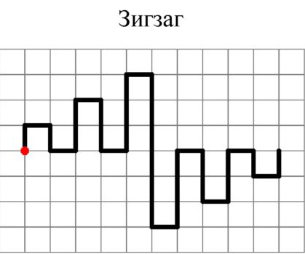

Работа на листе в клеточку (графический диктант

